Slide 1
Energieerzeugung für die Welt von morgen
Physikalische Gesichtspunkte an ausgewählten Beispielen
MSA Präsentation in dem Fachbereich Physik
Energieerzeugung für die Welt von morgen
- Physikalische Gesichtspunkte an ausgewählten Beispielen
Tobias Hölzer
Jurek Urbach

Slide 2
Gliederung
Energieerhaltungssatz
Kernenergie
Spaltungsenergie
Theoretisches Konzept
Praktische Anwendung
Problemerläuterung an Beispielen
Fusionsenergie
Theoretisches Konzept
Problemerläuterung bei praktischer Anwendung
Grüne Energie von Heute
Photovoltaik
Photovoltaischer Effekt
Wind- und Wasserkraft
Induktion
Biomasse und Geothermie
Geplante Energieerzeugungsanlagen
Photovoltaikzellen mit Graphenbeschichtung
Desertec
MSA Präsentation in dem Fachbereich Physik
Energieerzeugung für die Welt von morgen
- Physikalische Gesichtspunkte an ausgewählten Beispielen
Tobias Hölzer
Jurek Urbach

Slide 3
Energieerhaltungssatz
MSA Präsentation in dem Fachbereich Physik
Energieerzeugung für die Welt von morgen
- Physikalische Gesichtspunkte an ausgewählten Beispielen
Tobias Hölzer
Jurek Urbach

Slide 4

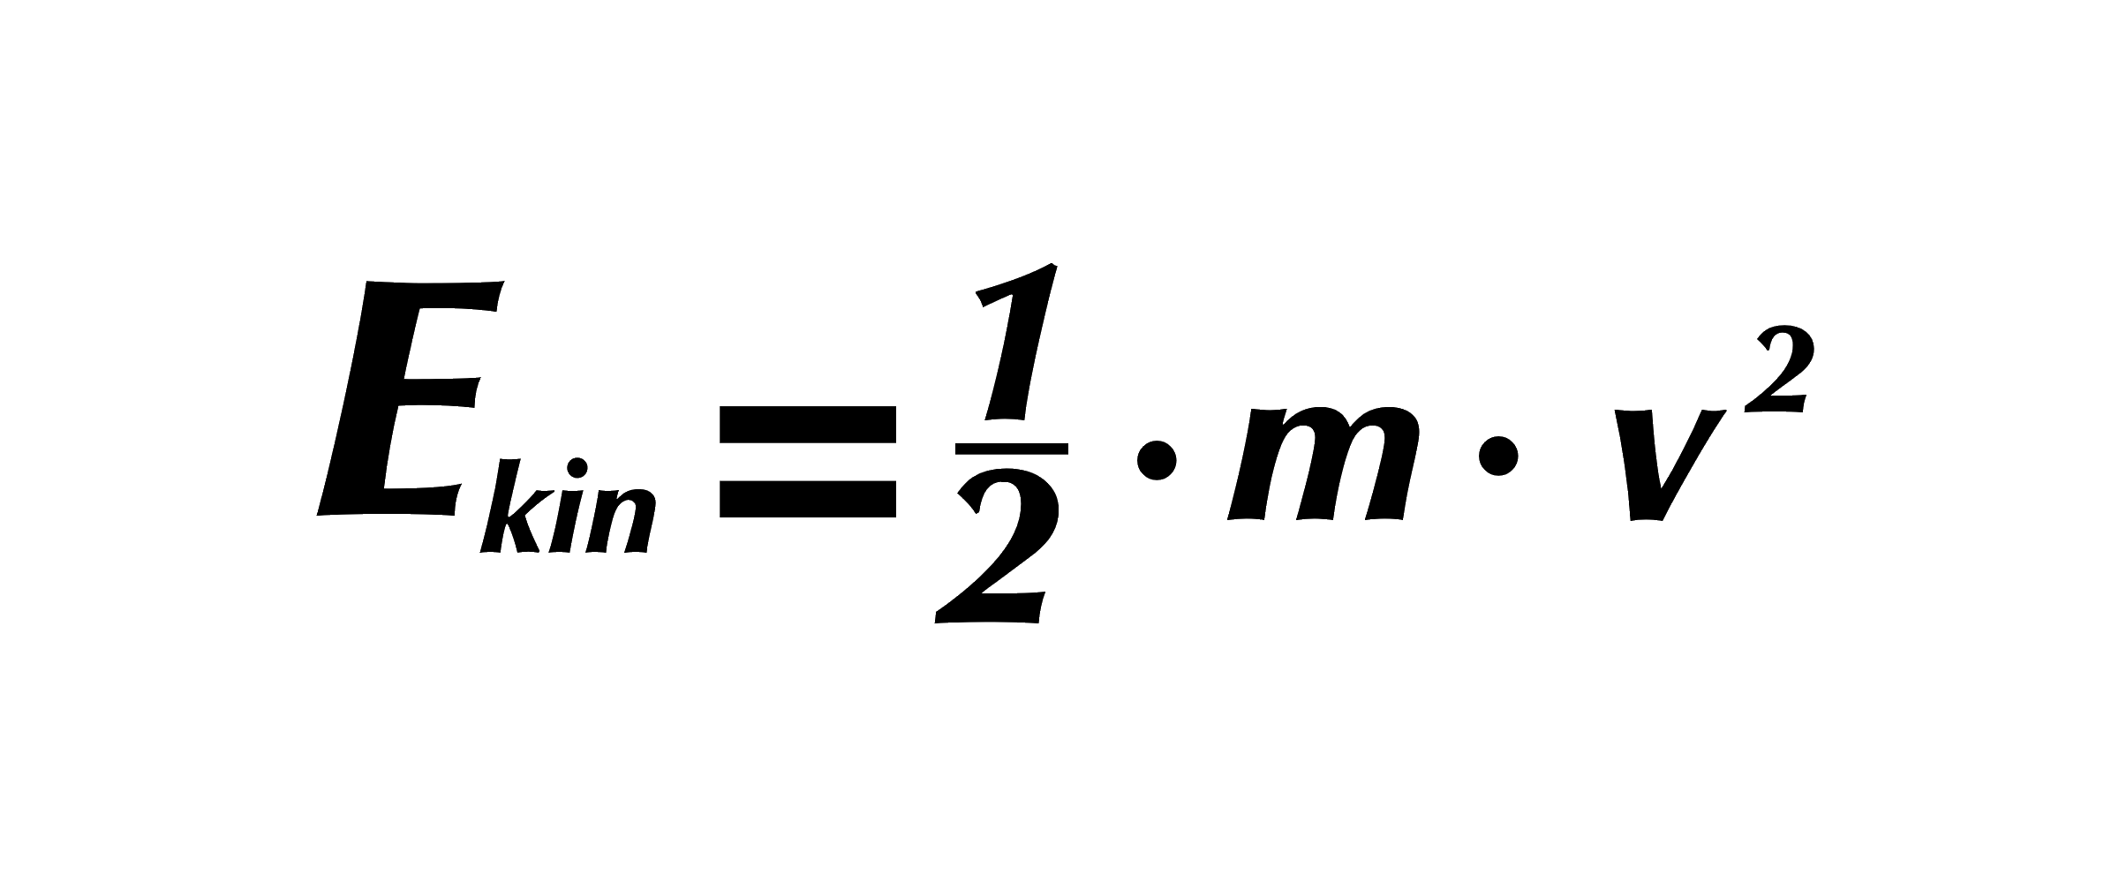
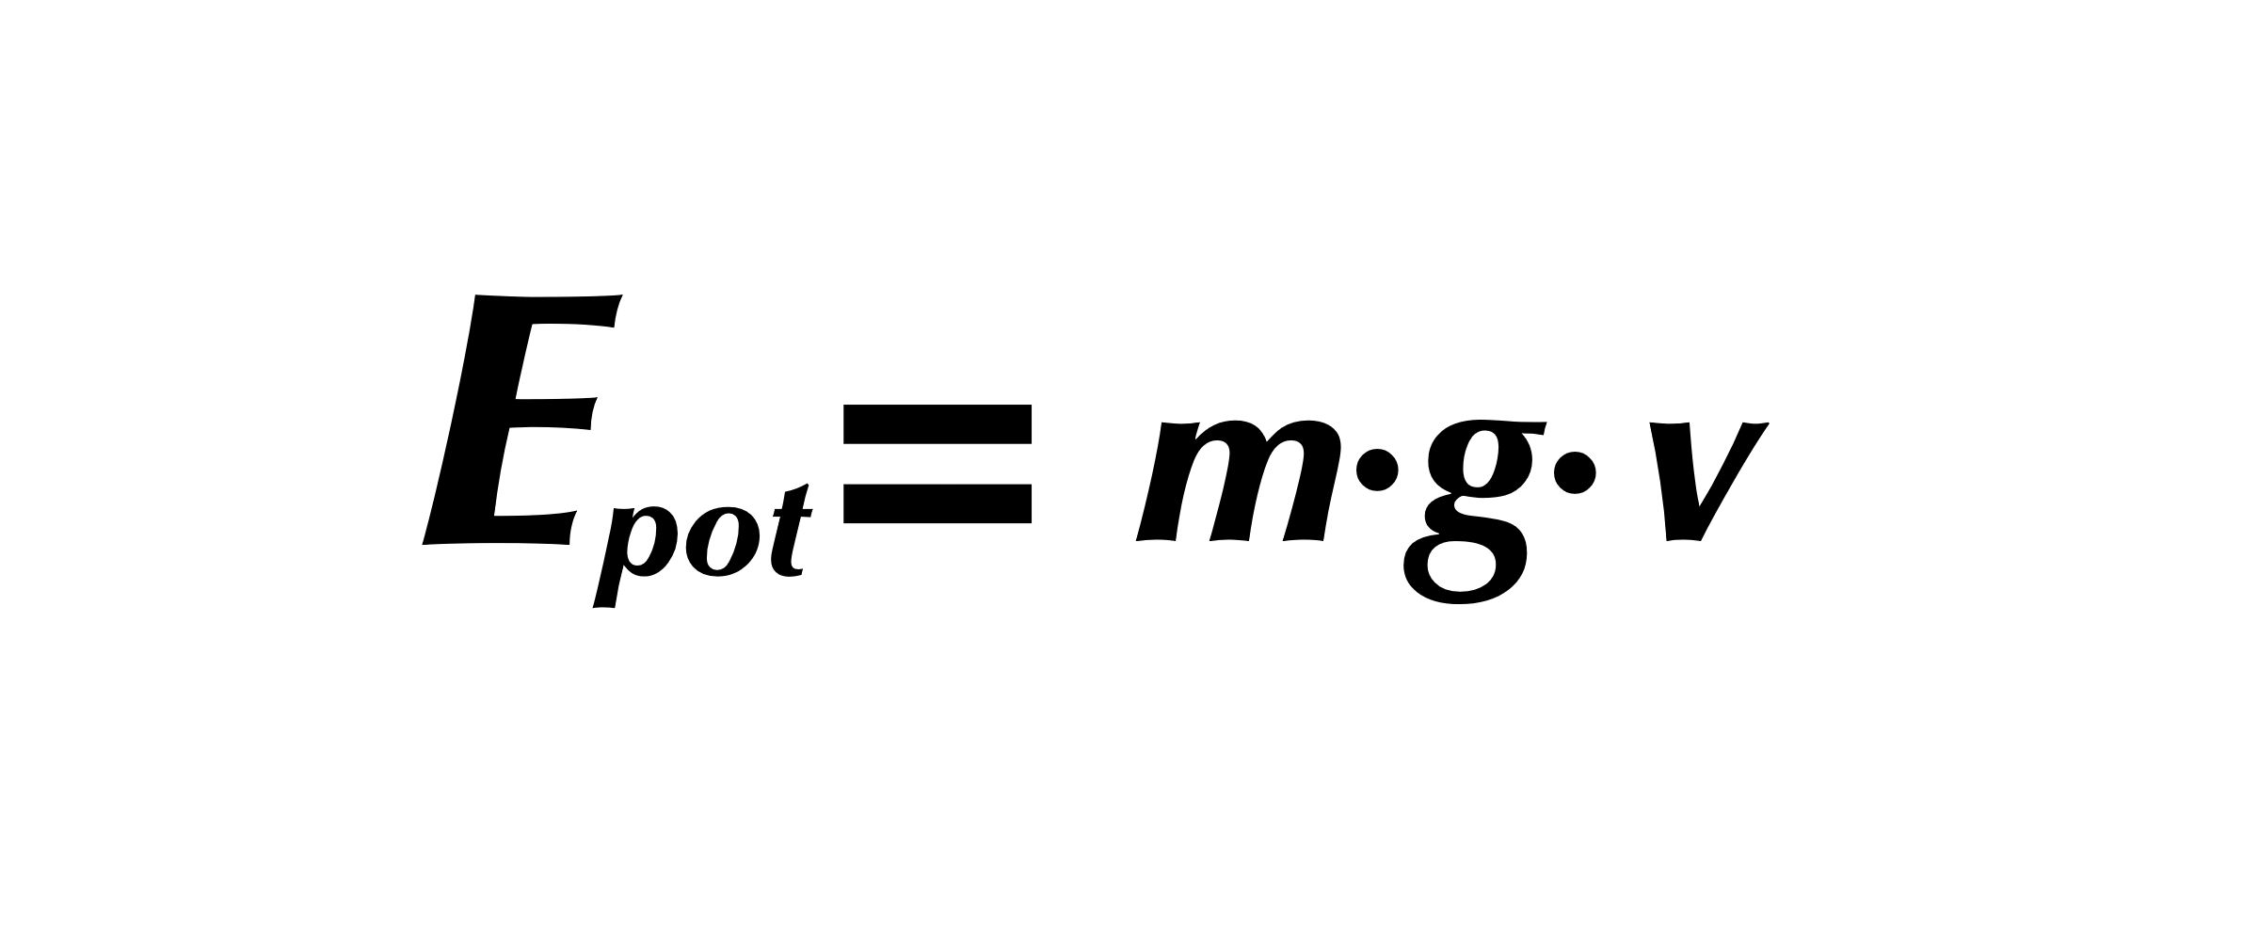
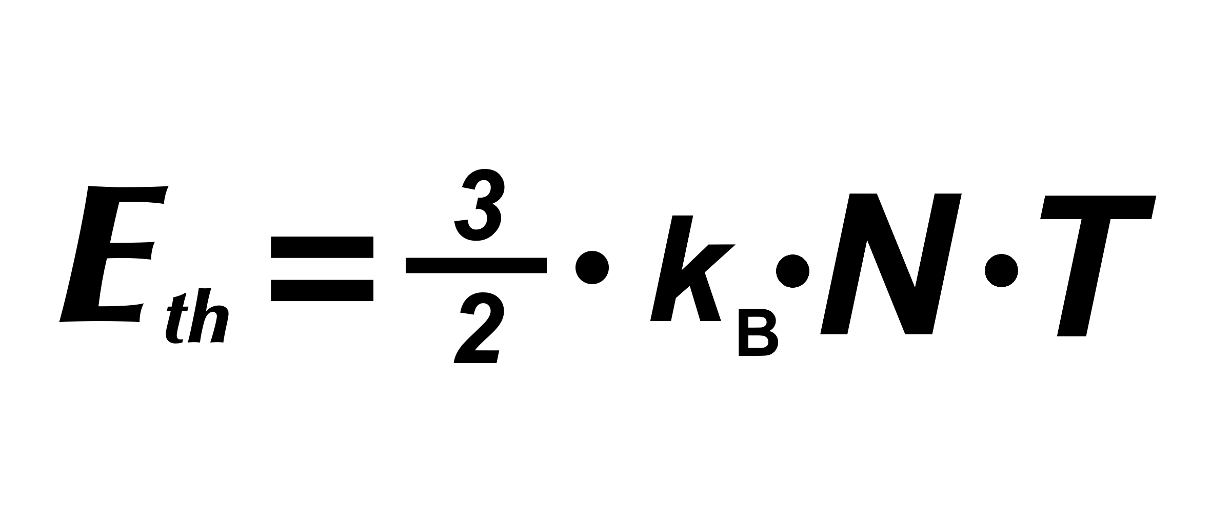

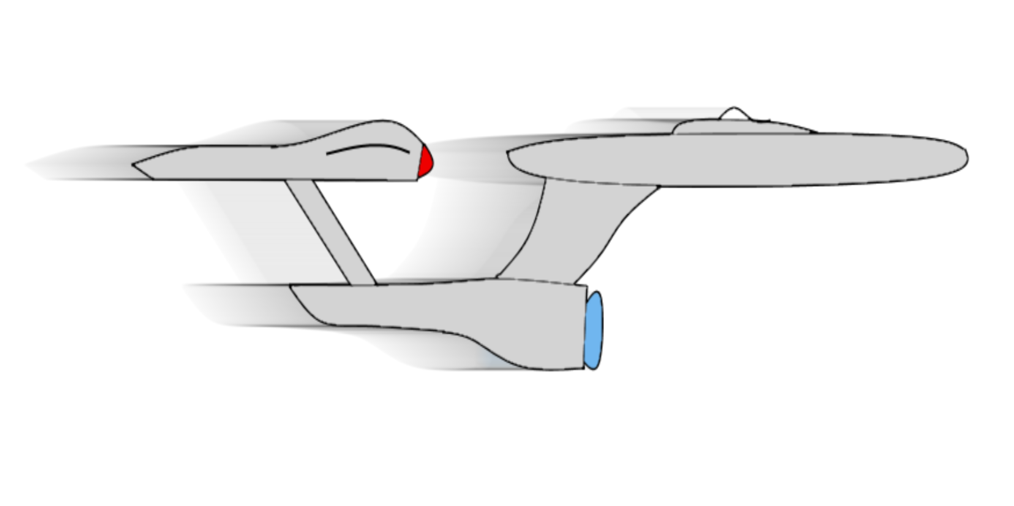

Energieerhaltungssatz
In einem abgeschlossenem System ist die Summe aller Energiemengen konstant.
ΔE=0
Kinetische Energie
Potentielle Energie
Thermische Energie
Bewegungsenergie: Energie von Materie im Bewegungszustand
Lageenergie:
Fähigkeit von Materie aufgrund ihrer Lage Energie abzusondern
Wärmeenergie:
Die thermische Energie eines Körpers ist die Summe der kinetischen Energien aller seiner Teilchen.
MSA Präsentation in dem Fachbereich Physik
Energieerzeugung für die Welt von morgen
- Physikalische Gesichtspunkte an ausgewählten Beispielen
Tobias Hölzer
Jurek Urbach

Slide 5
Kernenergie
MSA Präsentation in dem Fachbereich Physik
Energieerzeugung für die Welt von morgen
- Physikalische Gesichtspunkte an ausgewählten Beispielen
Tobias Hölzer
Jurek Urbach

Slide 6
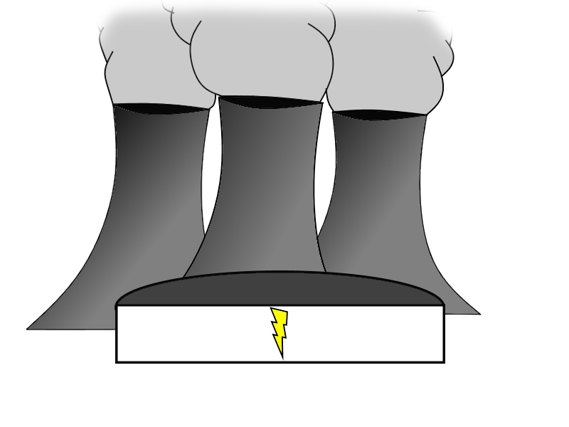
Spaltungsenergie
Freisetzung von Bindungsenergie von Atomen
Einsteins Formel E = m * c²
Die Bindungsenergie ist die Differenz aus Masse der Einzelteile (Neutronen, Protonen, Elektronen) und der Masse des Atoms (mal c²)
Stand Dezember 2015:
In 31 Ländern 441 Atomkraftwerke
Bruttoleistung: 409 GWe
Ca. 12% der globalen Stromerzeugung
MSA Präsentation in dem Fachbereich Physik
Energieerzeugung für die Welt von morgen
- Physikalische Gesichtspunkte an ausgewählten Beispielen
Tobias Hölzer
Jurek Urbach
Notes:
Wie viel Atomenergie verbraucht etc

Slide 7
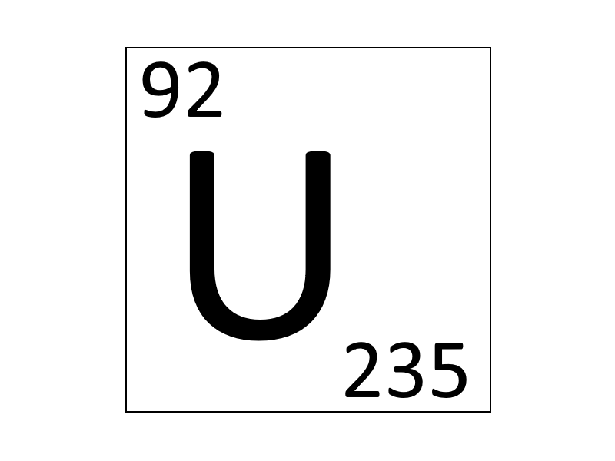
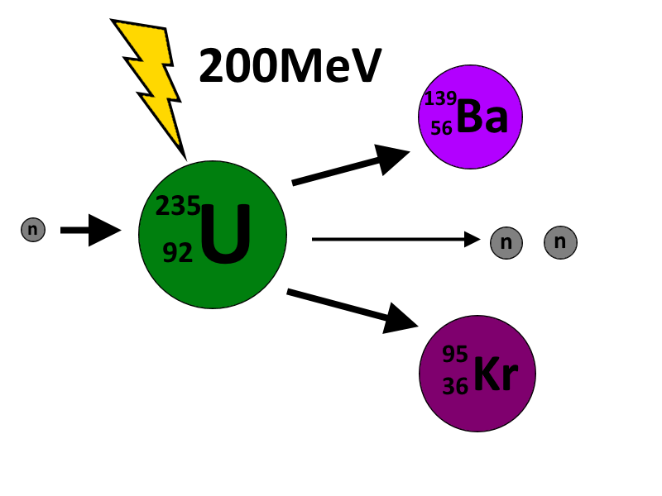
Theoretisches Konzept
Man schießt ein Neutron auf schwere Nuklide
Es entsteht Uran-236 (instabil)
Kern zerfällt in zwei bis drei Bruchstücke
Hoch angeregte mittelschwere Kerne
Aus den Bruchstücken werden Neutronen freigesetzt
Deren Energie genügt um eine Kettenreaktion in Gang zu setzten
MSA Präsentation in dem Fachbereich Physik
Energieerzeugung für die Welt von morgen
- Physikalische Gesichtspunkte an ausgewählten Beispielen
Tobias Hölzer
Jurek Urbach

Slide 8
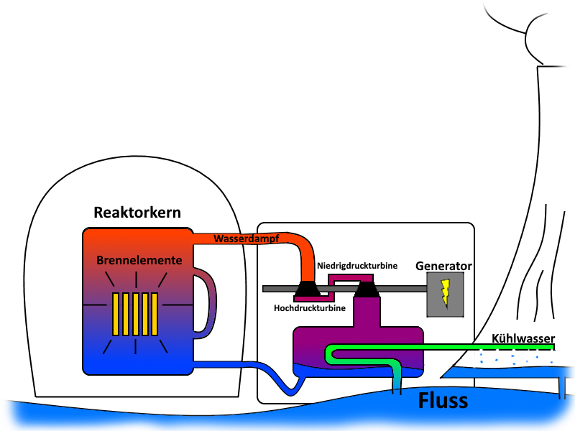
Praktische Anwendung
Kernreaktor Hauptstück des Kraftwerkes:
Brennelemente mit Uran-235
Wasserkreislauf:
Primärkreislauf
Sekundärkreislauf
Kühlkreislauf
Elektrischer Strom aus Turbinen:
aufsteigender Wasserdampf
treibt Generator an
MSA Präsentation in dem Fachbereich Physik
Energieerzeugung für die Welt von morgen
- Physikalische Gesichtspunkte an ausgewählten Beispielen
Tobias Hölzer
Jurek Urbach

Slide 9
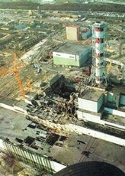

Problemerläuterung an Beispielen
Kernschmelze:
Energiedichte im Kernreaktor extrem hoch->Ausfall der Kühlung: Reaktorkern schmilzt und zerstört sich selbst
Kann zum unkontrollierten Austritt von Radioaktivität führen
Lager und Endlagerung
Spaltprodukte (Krypton, Jod, Plutonium...) und entstandene Transurane höchst radioaktiv und einige sehr lange
Tschernobyl
MSA Präsentation in dem Fachbereich Physik
Energieerzeugung für die Welt von morgen
- Physikalische Gesichtspunkte an ausgewählten Beispielen
Tobias Hölzer
Jurek Urbach
Notes:
Transurane: Elemente mit einer höheren Ordnungszahl als Uran

Slide 10
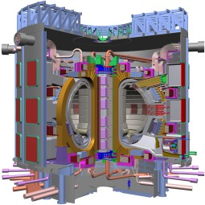
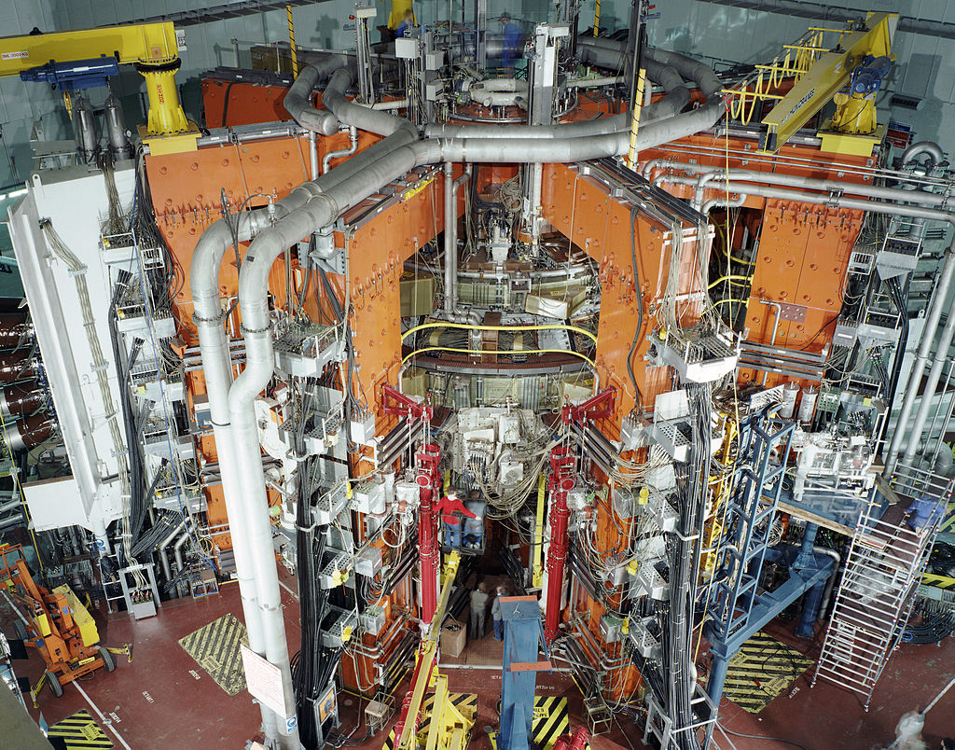
Fusionsenergie
Fusion zweier Kerne:
Hoher Druck
Enormer Hitze
Nutzung der Energie zur Gewinnung elektrischen Stroms
Joint European Torus
International Thermonuclear Experimental Reactor
MSA Präsentation in dem Fachbereich Physik
Energieerzeugung für die Welt von morgen
- Physikalische Gesichtspunkte an ausgewählten Beispielen
Tobias Hölzer
Jurek Urbach

Slide 11
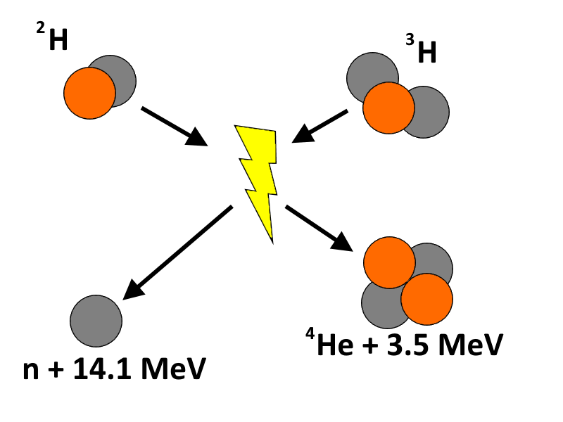
Theoretisches Konzept
Verschmitzt schweren und überschweren Wasserstoff zu zwei Heliumkernen
Tokamakprinzip:
Deuterium und Tritium in Vakuum um einen Magnetkern wird zu einer hochenergetischen Partikelsuppe (Plasma)
Heliumpartikel bleiben teilweise im Plasma
Neutronen entkommen Magnetfeld & treffen auf umgebende Metallwand
Sie geben kinetische Energie in Form von Wärme ab
Umwandlung in Elektrizität wie im KKW
MSA Präsentation in dem Fachbereich Physik
Energieerzeugung für die Welt von morgen
- Physikalische Gesichtspunkte an ausgewählten Beispielen
Tobias Hölzer
Jurek Urbach

Slide 12

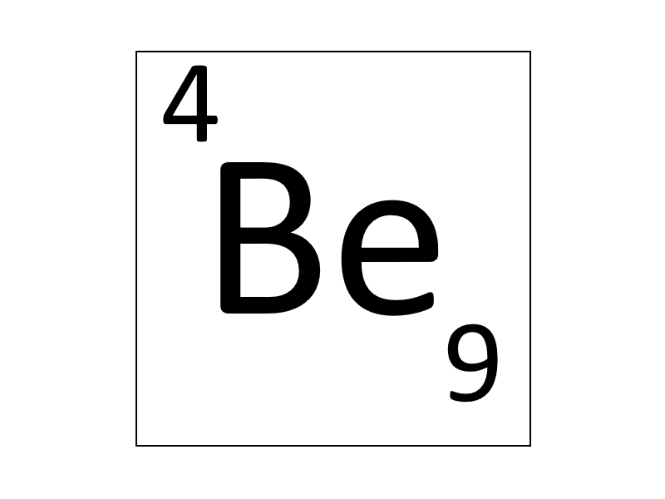
Problemerläuterung bei praktischer Anwendung
Das Plasma muss für eine Fusion auf ca. 150 Mio. Grad erhitzt, in der Anlage gehalten und verdichtet werden
Supraleitende Spulen als magnetische Behälter
Mikrowellenstrahler auf Anregungsfrequenz vom Plasma
Blankets zur Energieaufnahme
440 Stück, 1m*1,5m groß, 50cm dick, Gewicht 4,6t. Material: Kupfer, Stahl austauschbare Oberfläche Beryllium
Vakuum und Abfuhr Reaktionsprodukt He
durch Kryopumpen
Aktivkohle auf 4K gekühlt
Beryllium
Schmelzpunkt: 1287 Grad Celsius
Wärmeleitfähigkeit: 190 W / (m * K)
MSA Präsentation in dem Fachbereich Physik
Energieerzeugung für die Welt von morgen
- Physikalische Gesichtspunkte an ausgewählten Beispielen
Tobias Hölzer
Jurek Urbach

Slide 13
Grüne Energie
MSA Präsentation in dem Fachbereich Physik
Energieerzeugung für die Welt von morgen
- Physikalische Gesichtspunkte an ausgewählten Beispielen
Tobias Hölzer
Jurek Urbach

Slide 14

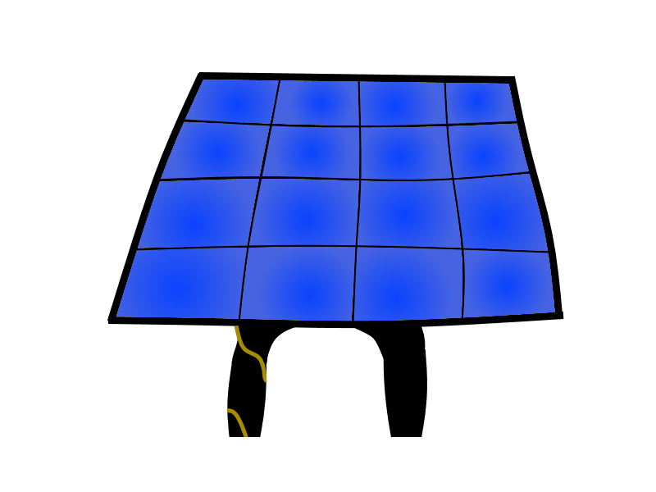
Photovoltaik
Gewinn von Strom durch Sonnenlicht mittels Solarzellen
Photovoltaischer Effekt:
Sorgt für Spannungserzeugung
Solarzellen:
Bestehend aus zwei Halbleitern
Siliziumbasis
Erzeugt Gleichstrom, Umwandlung zu Wechselstrom nötig
MSA Präsentation in dem Fachbereich Physik
Energieerzeugung für die Welt von morgen
- Physikalische Gesichtspunkte an ausgewählten Beispielen
Tobias Hölzer
Jurek Urbach
Notes:
Der Effekt heißt "photoelektrischer Effekt".

Slide 15
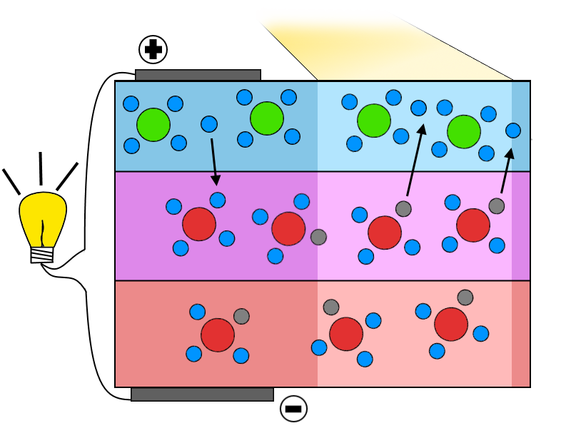
Photovoltaischer Effekt
N-Schicht:
n-dotiertes Siliziums (Bor)
Grenzschicht:
Bildung von Elektronen-Loch-Paaren
P-Schicht:
P-dotiertes Silizium (Phosphor)
Bei Energiezuführung durch Sonnenlicht auf Grenzschicht:
Elektronen wandern in die n-Schicht
Löcher wandern in die p-Schicht
Entstehung von ca. 0,5 Volt Spannung
MSA Präsentation in dem Fachbereich Physik
Energieerzeugung für die Welt von morgen
- Physikalische Gesichtspunkte an ausgewählten Beispielen
Tobias Hölzer
Jurek Urbach

Slide 16
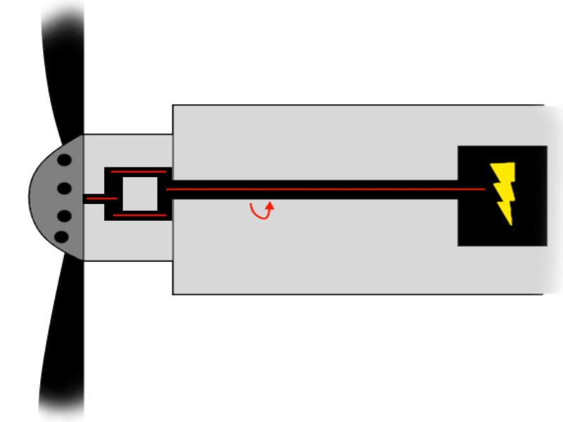
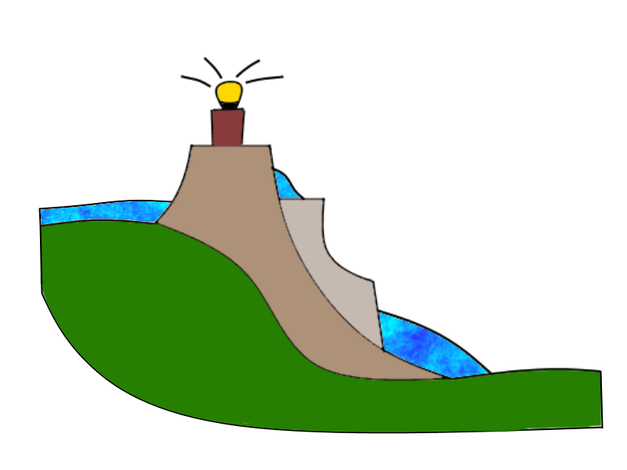
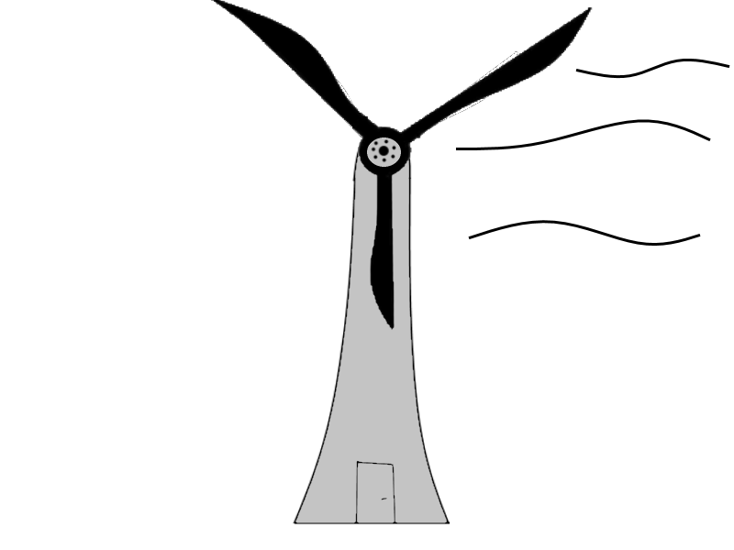
Wind- und Wasserkraft
Grundidee: Propeller/Schiffschrauben nur umgekehrt
Medium bewegt Rotorblätter um einen Rotor
Rotor verbunden mit Hauptwelle
Hauptwelle betreibt Generator
Generator wandelt Rotationsenergie
in Elektrizität um
MSA Präsentation in dem Fachbereich Physik
Energieerzeugung für die Welt von morgen
- Physikalische Gesichtspunkte an ausgewählten Beispielen
Tobias Hölzer
Jurek Urbach

Slide 17
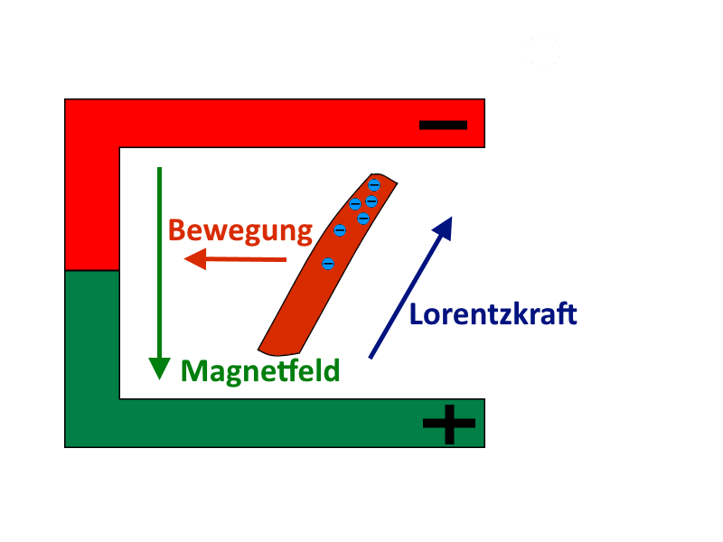
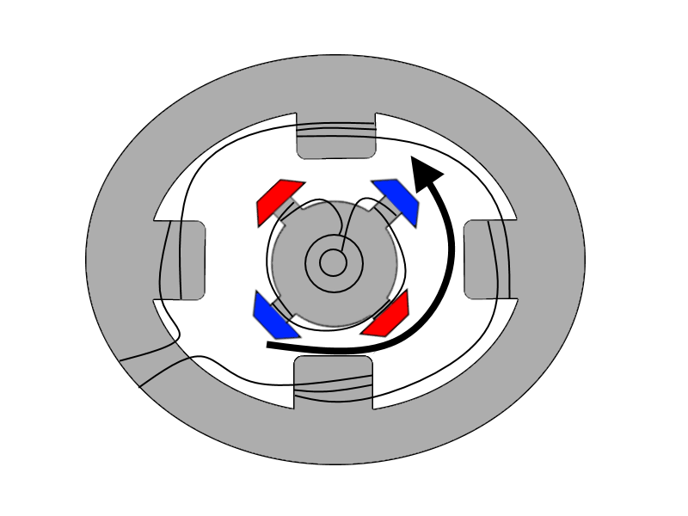
Induktion
Umwandlung von mechanischer Energie zur elektronischer Energie
Induktion: Erzeugung einer elektrischen Spannung durch Veränderung eines Magnetfeldes um einen Leiter
Lorentzkraft:
Magnetfeld im Generator rotiert-> In Spulen bewegen sich Elektronen
Spannungsaufbau
Uind=l*v*B
MSA Präsentation in dem Fachbereich Physik
Energieerzeugung für die Welt von morgen
- Physikalische Gesichtspunkte an ausgewählten Beispielen
Tobias Hölzer
Jurek Urbach

Slide 18
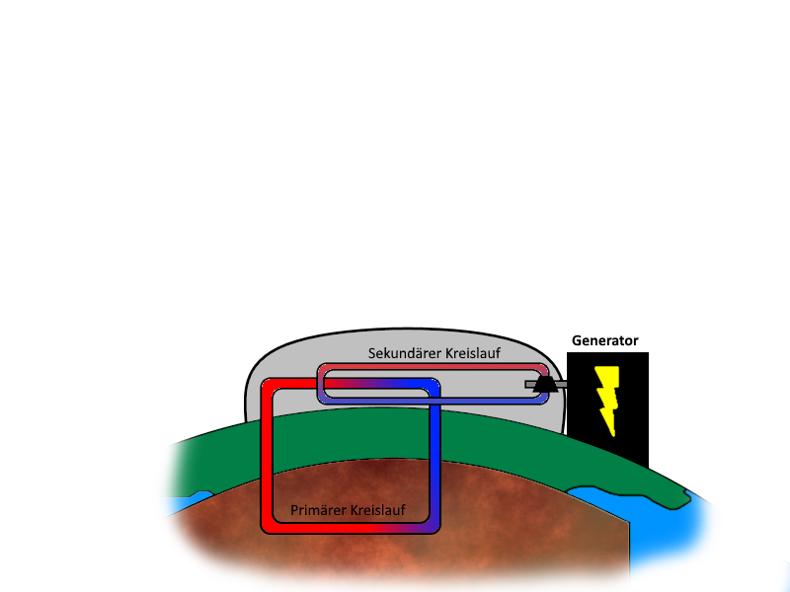
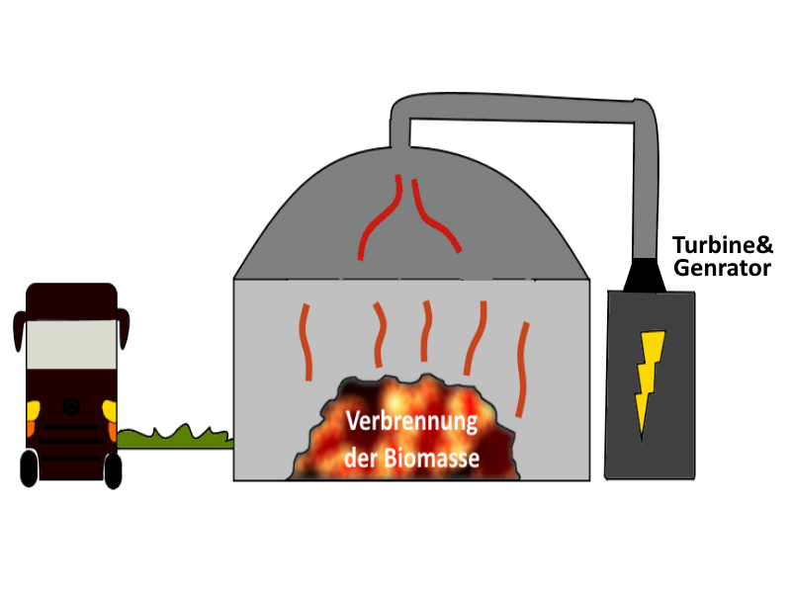
Biomasse und Geothermie
Biomasse:
Verbrennung von Biomasse
Erzeugung von Wärme
Geothermie:
Wasserkreislauf zwischen Kraftwerk und Erdinnern
Erzeugung von Wärme
Biomasse & Geothermie:
Wärmedampf treibt Turbinen an
Turbinen treiben Generator an
Generator produziert Energie
MSA Präsentation in dem Fachbereich Physik
Energieerzeugung für die Welt von morgen
- Physikalische Gesichtspunkte an ausgewählten Beispielen
Tobias Hölzer
Jurek Urbach

Slide 19
Geplante Energieerzeugungsanlagen
MSA Präsentation in dem Fachbereich Physik
Energieerzeugung für die Welt von morgen
- Physikalische Gesichtspunkte an ausgewählten Beispielen
Tobias Hölzer
Jurek Urbach

Slide 20
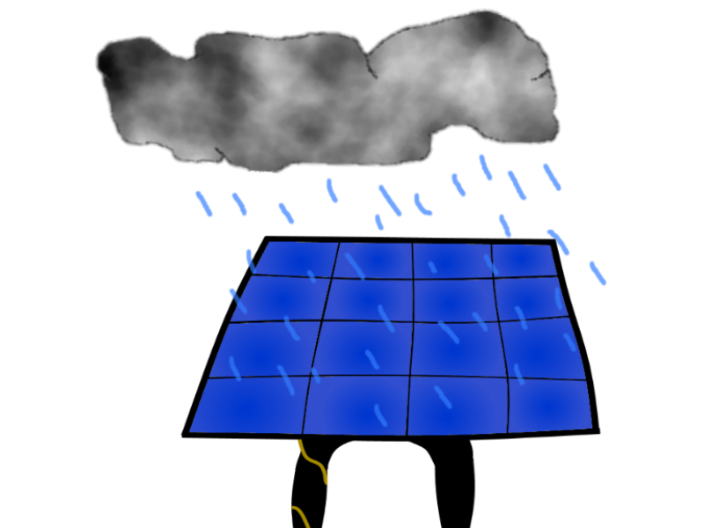
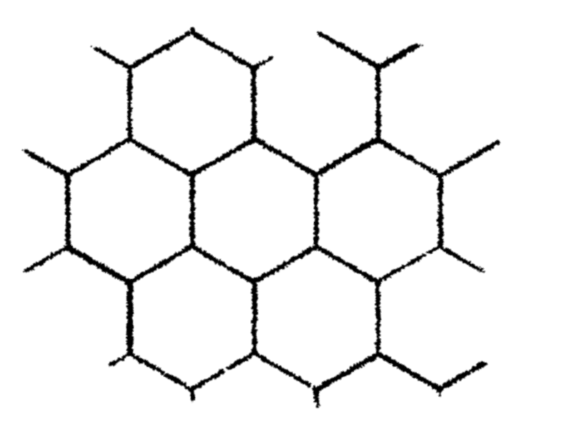
Regenzellen
Photovoltaikzellen mit Graphenbeschichtung
Erzeugung von Spannung durch Aufprall der Tropfen
Positive Ionen binden sich an Graphen
Entstehung von Spannung
Graphen
Sechseckige 2D Kohlenstoffverbindungen
Kristallstruktur
Isolation von Schichten ist schwer
Bessere Leitungsfähigkeit durch Form
Besitz von vielen Delokalisierten Elektronen
MSA Präsentation in dem Fachbereich Physik
Energieerzeugung für die Welt von morgen
- Physikalische Gesichtspunkte an ausgewählten Beispielen
Tobias Hölzer
Jurek Urbach

Slide 21

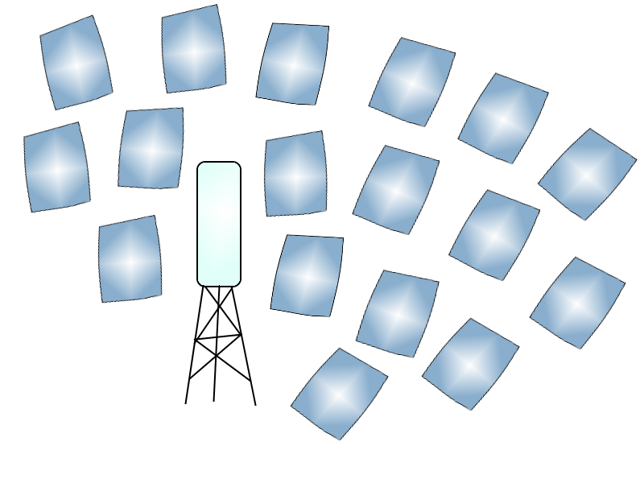
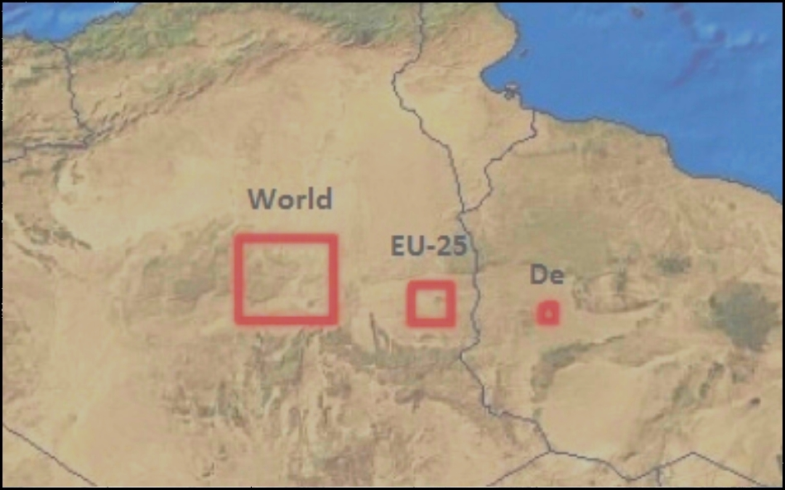
Desertec
Konzept zur Erzeugung von Ökostrom an optimalen Standorten
Desertec Foundation:
Gegründet am 20. September 2009
Entstanden aus dem TREC-Netzwerk
Gründung der Dii GmbH
Bau von Solaranlagen Weltweit
Keine Verwirklichung des Projekts in Sicht
Ecobalance_of_a_Solar_Electricity_Transmission.pdf
MSA Präsentation in dem Fachbereich Physik
Energieerzeugung für die Welt von morgen
- Physikalische Gesichtspunkte an ausgewählten Beispielen
Tobias Hölzer
Jurek Urbach

Slide 22
Quellen (Internet)
https://www.welt.de/wissenschaft/article155375567/Ein-Solarkraftwerk-in-36-000-Kilometern-Hoehe.html
http://www.solarserver.de/solar-magazin/nachrichten/archiv-2016/2016/kw14/photovoltaik-forschung-graphen-schicht-soll-solarzellen-bei-regenwetter-strom-entlocken.html
http://www.weltderphysik.de/gebiet/stoffe/graphen/ueberblick-graphen/
http://www.weltderphysik.de/index.php?id=154
http://www.spektrum.de/lexikon/physik/photovoltaischer-effekt/11235
http://www.e-genius.at/fileadmin/user_upload/photovoltaik_grundlagen/photovoltaischer_effekt.html
http://de.wikihow.com/Ein-Solarpanel-selber-bauen
https://www.wind-energie.de/infocenter/technik/anlagenkonzepte/konzepte-mit-synchrongenerator-permanent-und-fremderregt
http://de.f-alpha.net/physik/halbleiterphysik/photovoltaischer-effekt/los-gehts/experiment-4-photovoltaischer-effekt/
http://energieinitiative.org/so-funktioniert-ein-windkraftwerk-erneuerbare-energie-aus-wind/
https://www.youtube.com/watch?v=3X6cujCgRrk
http://www.nachhaltigleben.ch/themen/erneuerbare-energie/windkraft/kleinwindkraftanlage/windgenerator-funktionsweise-und-technik-der-windkraft-478
http://www.nachhaltigleben.ch/themen/erneuerbare-energie/windkraft/kleinwindkraftanlage/windgenerator-funktionsweise-und-technik-der-windkraft-478/2
https://www.lernhelfer.de/schuelerlexikon/physik/artikel/generator
http://www.leifiphysik.de/elektrizitatslehre/elektromagnetische-induktion
http://www.leifiphysik.de/elektrizitaetslehre/elektromagnetische-induktion/magnetischer-fluss-induktionsgesetz
http://projects.getit.de/rwevirtuellekraftwerke/info=functionality/826681
http://energieinitiative.org/so-funktioniert-ein-geothermie-kraftwerk/
http://www.desertec.org/desertec-atlas
http://www.solaranlage.eu/photovoltaik/technik-komponenten/funktionsweise-der-photovoltaikanlage
https://www.youtube.com/watch?v=HH4NJs8sOCY
https://www.lernhelfer.de/schuelerlexikon/physik-abitur/artikel/generatoren
https://www.youtube.com/watch?v=P_uZmbNWwDM
https://www.youtube.com/watch?v=snM3g4zWeNw
https://ita.org
Http ://swr.de
https://org.de
http://www.joergmaeder.ch/themen--Energiewende--atommuell-a
MSA Präsentation in dem Fachbereich Physik
Energieerzeugung für die Welt von morgen
- Physikalische Gesichtspunkte an ausgewählten Beispielen
Tobias Hölzer
Jurek Urbach

Slide 23
Quellen (Andere)
Serie Welt 2050 Teil 2 Teure Energie- von Matthias Urbach
Eine kurze Geschichte der Zeit- Stephen Hawking
Umdenken! Clevere Lösungen für die Energiezukunft- Christian Synwoldt
Relativitätstheorie, Quanten, Atom und Kernphysik- Mentor Verlag
Sichere Energie im 21. Jahrhundert- Jürgen Petermann
Faktensammlung Energie- Dirk Hölzer
MSA Präsentation in dem Fachbereich Physik
Energieerzeugung für die Welt von morgen
- Physikalische Gesichtspunkte an ausgewählten Beispielen
Tobias Hölzer
Jurek Urbach

Slide 24
Vielen Dank für Ihre Aufmerksamkeit
MSA Präsentation in dem Fachbereich Physik
Energieerzeugung für die Welt von morgen
- Physikalische Gesichtspunkte an ausgewählten Beispielen
Tobias Hölzer
Jurek Urbach

